Slide 1



Chúng ta cần
chuẩn bị hành lí cho một chuyến du lịch
thú vị!
KHỞI ĐỘNG

Slide 2






Xuất phát
Notes:
Chọn vào từng hình đồ dùng trong vòng tròn để liên kết đến slide câu hỏi.
Sau khi trả lời câu hỏi xong, bấm nút quay về trang này, bấm vào hình tròn trắng để xuất hiện dấu tích xanh.
Lần lượt như vậy hết 4 hình, bấm nút Xuất phát để đến slide tựa bài: CHÂU PHI TIẾP THEO.

Slide 3


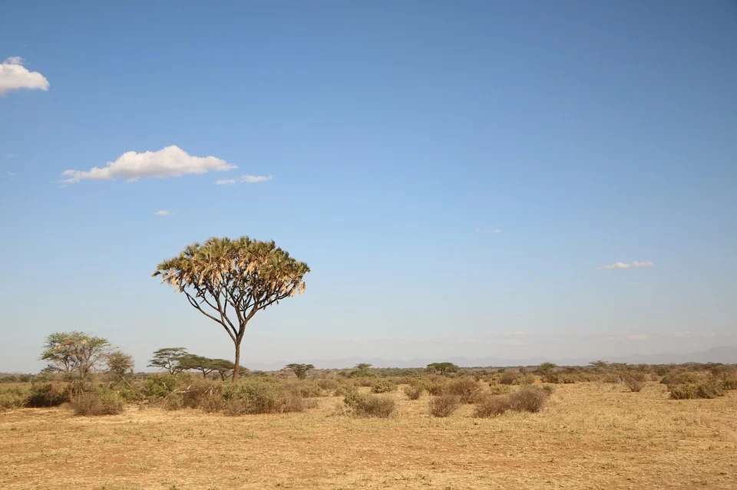
Xa van là cảnh quan thiên nhiên như thế nào?
Nơi mưa nhiều, rừng rậm phát triển.
Nơi mưa ít, xuất hiện đồng cỏ, cây bụi.
Nơi mưa rất ít, xuất hiện những biển cát lớn.
D. Nơi mưa ít, đủ độ ẩm, xuất hiện cây keo,bao báp.

Slide 4

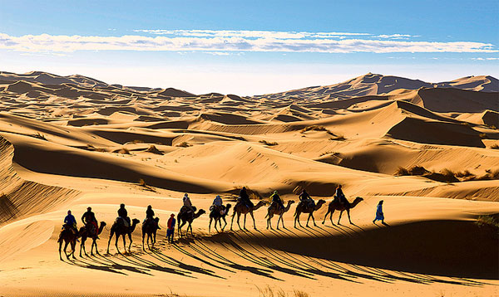
Hoang mạc nào lớn nhất
thế giới ?
Ở Châu Phi có hoang mạc Xa-ha-ra lớn nhất thế giới.
Notes:
Bấm nút quay về trang 4, để tiếp tục chọn vật dụng du lịch khác.

Slide 5
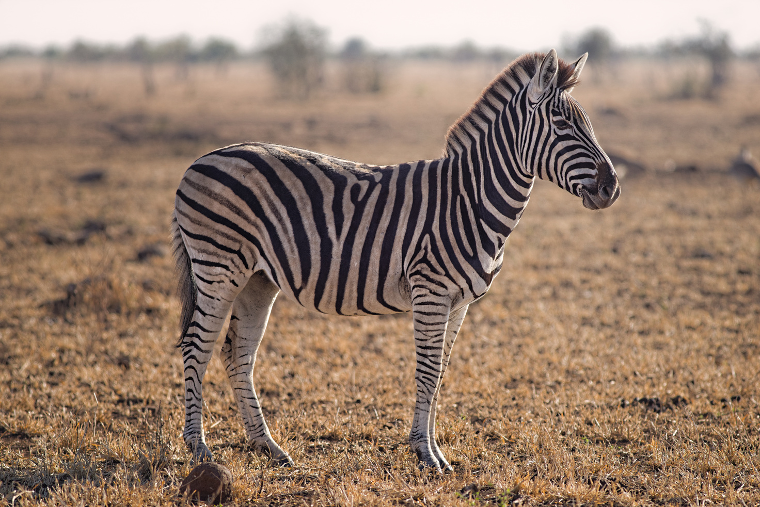
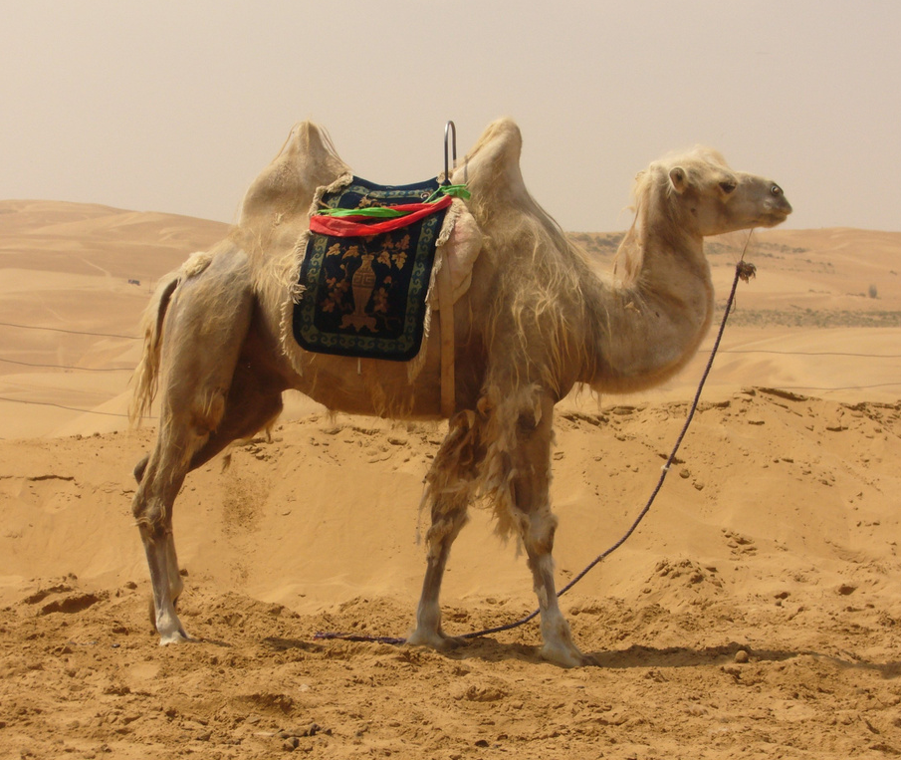

Bạn hãy kể thật nhanh tên 3 loài động vật sống ở Châu Phi?
Notes:
Bấm nút quay về trang 4, để tiếp tục chọn vật dụng du lịch khác.

Slide 6
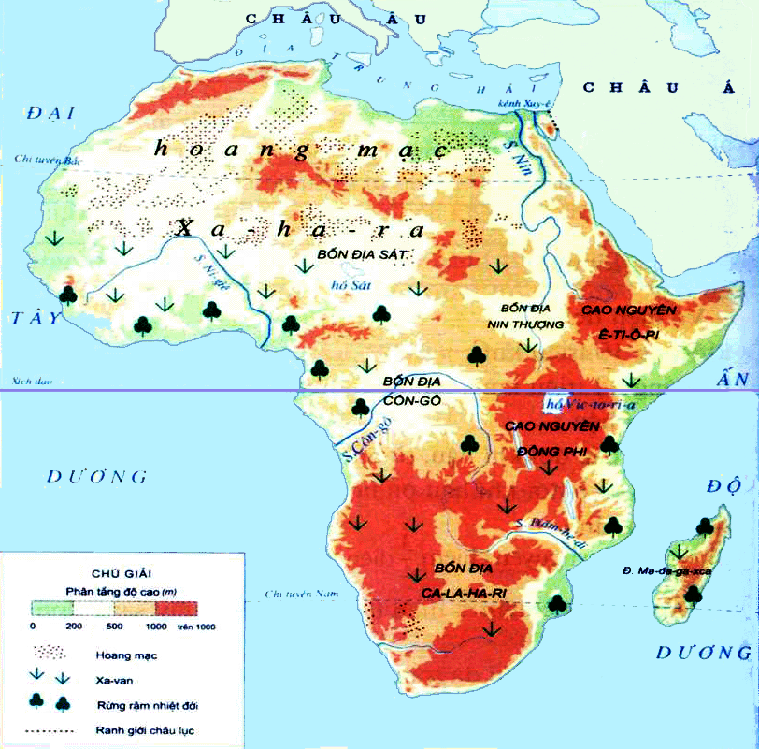
Bạn hãy nêu vị trí địa lí của Châu Phi.
Châu Phi nằm ở phía nam Châu Âu , phía Tây Nam châu Á, có đường Xích đạo đi ngang qua giữa các châu lục.
Notes:
Bấm nút quay về trang 4, để tiếp tục chọn vật dụng du lịch khác.

Slide 7



A
L
I
Í
Đ
.
5
CHÂU PHI
(tiếp theo)

Slide 8
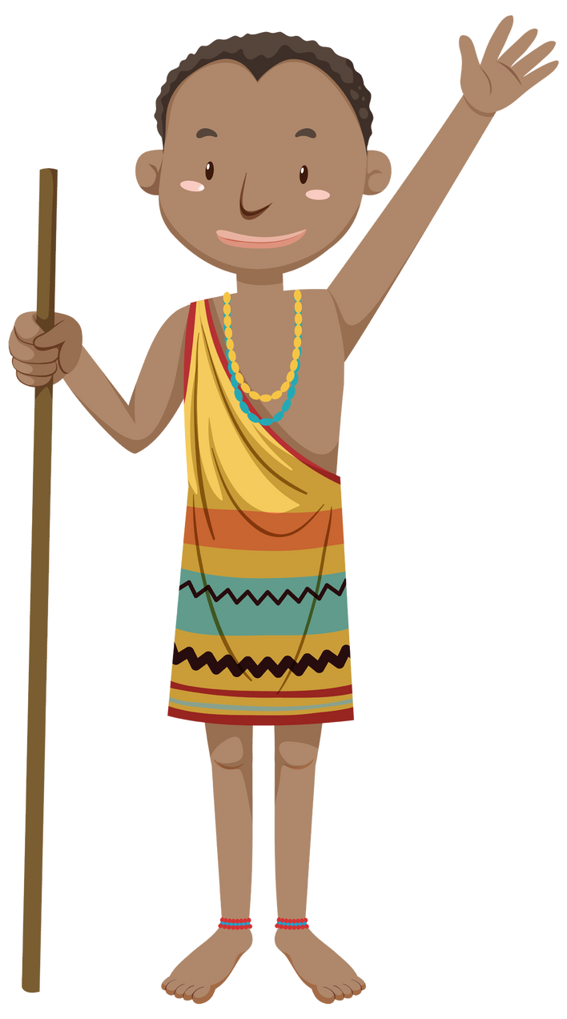
MỤC TIÊU
Nêu một số đặc điểm về dân cư và hoạt động kinh tế của người dân châu Phi.
1
2
Nêu được một số nét tiêu biểu của Ai Cập.
Notes:
Nêu một số đặc điểm về dân cư và hoạt động kinh tế của người dân châu Phi.
- HS biết được một số nét tiêu biểu về Ai Cập.

Slide 9



Dân cư Châu Phi

Slide 10



Quan sát bảng số liệu, hãy cho biết dân số Châu Phi năm 2021 là bao nhiêu, đứng thứ mấy so với các châu lục trên thế giới ?
Châu Phi là châu lục đông dân với hơn 1,3 tỷ người, dân số đứng thứ 2 thế giới ( sau Châu Á ).
Châu lục | Dân số (người) năm 2021
Châu Á | 4,6 tỷ
Châu Mĩ | 1 tỷ
Châu Phi | 1,3 tỷ
Châu Âu | 744 triệu
Châu Đại Dương | 43 triệu
Châu Phi | 1,3 tỷ
*Nguồn: World population data sheet 2021. www.prb.org.
Notes:
*Nguồn: World population data sheet 2021. www.prb.org.
Dân cư đông đúc như vậy, ko biết ng dân Châu Phi trông như thế nào, họ có giống chúng ta không ?, các bạn cùng cô quan sát 1 số hình ảnh

Slide 11
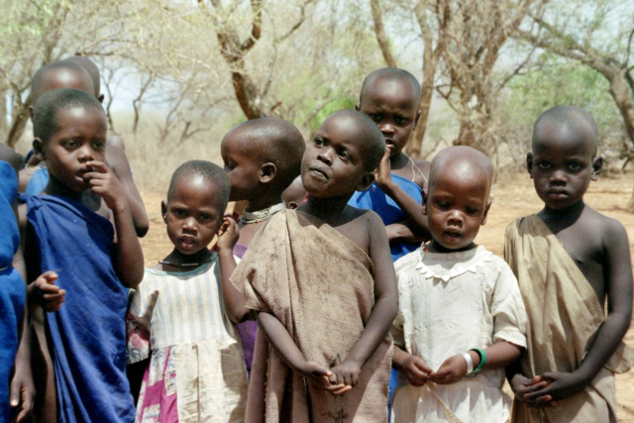
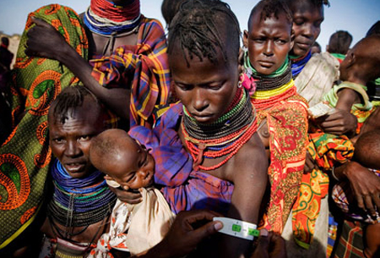
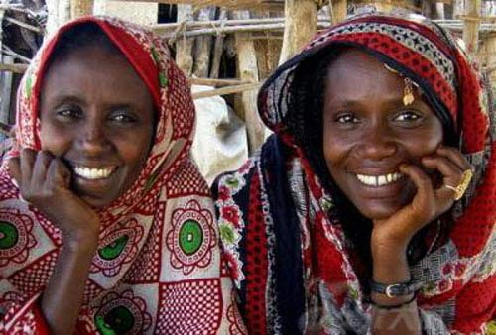

Châu Phi có $\frac{2}{3}$
Quan sát hình ảnh và mô tả những đặc điểm nổi bật của người dân Châu Phi ?
dân số là người da đen.
Notes:
Quan sát hình ảnh và mô tả những đặc điểm nổi bật của người dân Châu Phi ? ( màu da, cách ăn mặc, nơi sống)
Tại sao người dân Châu Phi lại có nước da đen đến như vậy?

Slide 12
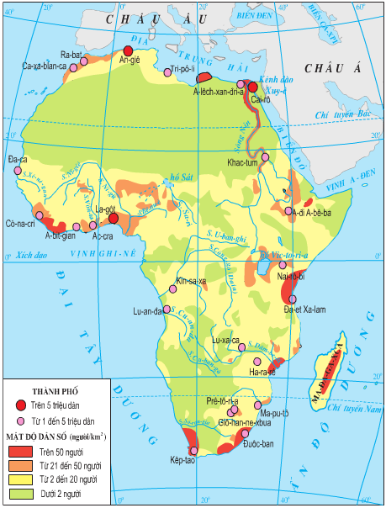

Quan sát lược đồ, bạn hãy cho biết dân cư châu Phi phân bố như thế nào?
Dân cư phân bố không đồng đều.
Tập trung chủ yếu ở vùng ven biển, các dòng sông..
Thưa thớt dần ở các vùng hoang mạc, bồn địa.
Hình 29.1 - Lược đồ phân bố dân cư và đô thị Châu Phi.
Notes:
Xem kĩ chú thích và xác định người dân châu Phi phân bố ở những nơi nào. Thảo luận nhóm 3

Slide 13
HOẠT ĐỘNG KINH TẾ

Slide 14
Bạn biết gì về các hoạt động kinh tế chủ yếu của Châu Phi?
KINH TẾ
CHÂU PHI
Khai thác
khoáng sản
Trồng cây
công nghiệp nhiệt đới
Notes:
Thiên nhiên châu Phi chỉ thích hợp trồng cây công nghiệp nhiệt đới, nhưng đồng thời cũng phải nhập máy móc thiết bị, hàng tiêu dùng.

Slide 15
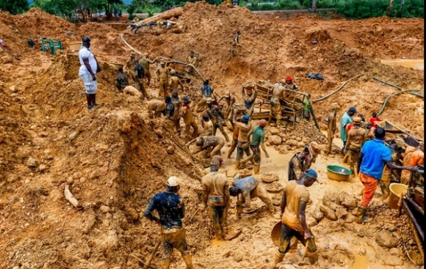
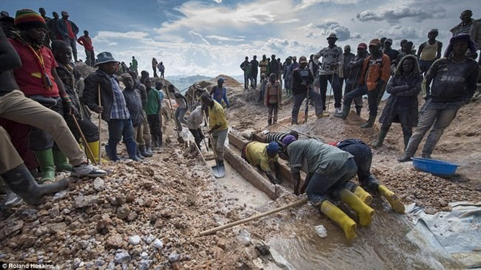
Khai thác vàng
Notes:
Thiên nhiên châu Phi chỉ thích hợp trồng cây công nghiệp nhiệt đới, nhưng đồng thời cũng phải nhập máy móc thiết bị, hàng tiêu dùng.
Đố các bạn, những ng dân này đang làm gì ? → khai thác vàng ở h 1, và đang đào, tìm khoáng sản, kim loại quý ở h2
Các bn nhận thấy so với châu Âu, hay châu Á, điều kiện làm việc của họ có tốt ko.
Họ lao động gần như hoàn toàn bằng gì các bạn ? → lao động tay chân, công cụ thô sơ, ko có những đồ bảo hộ lao động.

Slide 16
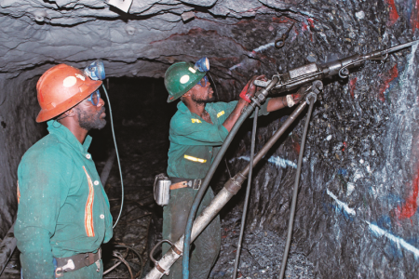
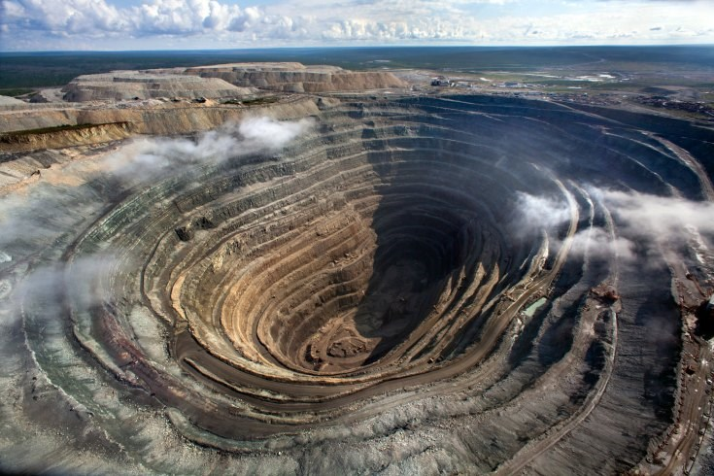
Khai thác kim cương
Mỏ kim cương ở Nam Phi
Notes:
Đây là hoạt động khai thác kim cương, ngày nay. Họ dc trang bị những đồ bảo hộ, và 1 số máy móc hỗ trợ.
Đây là hih ảnh mỏ kim cương ở Nam Phi, 1 trong những quốc gia thuộc Châu Phi sở hữu những mỏ kim cương lớn của thế giới.

Slide 17
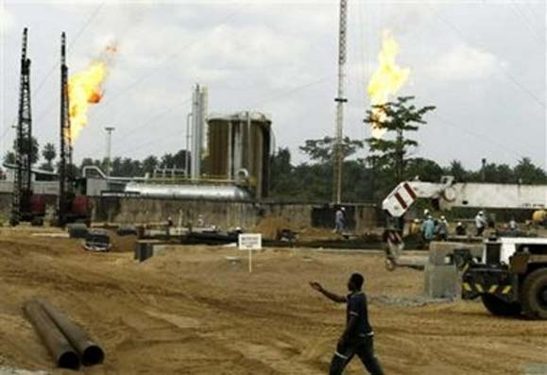
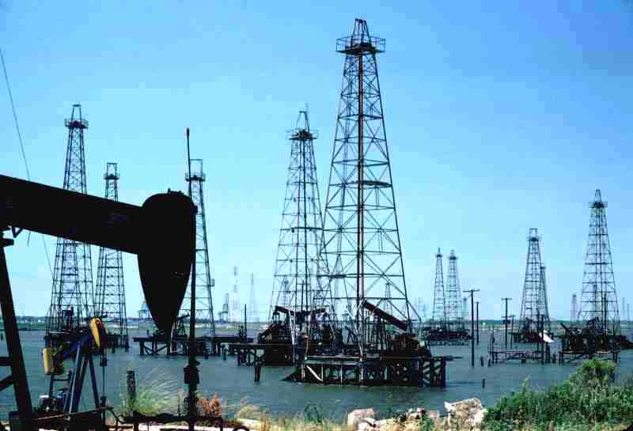
Xưởng dầu mỏ ở Nigeria

Slide 18
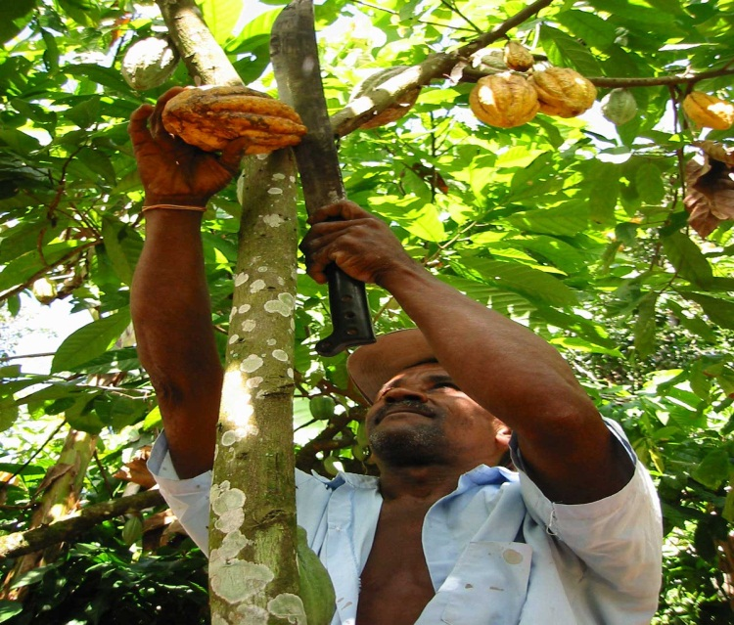
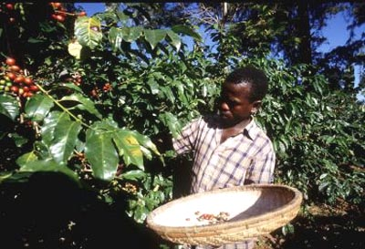
Thu hoạch ca cao
Thu hoạch cà phê

Slide 19
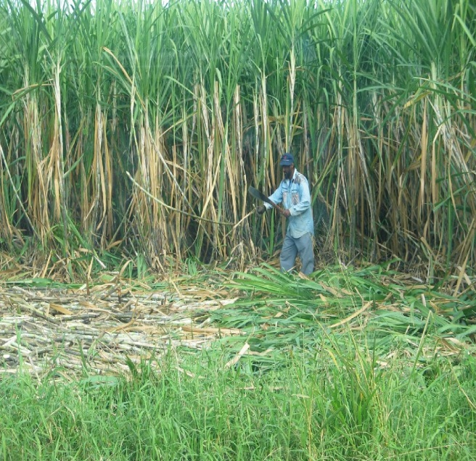
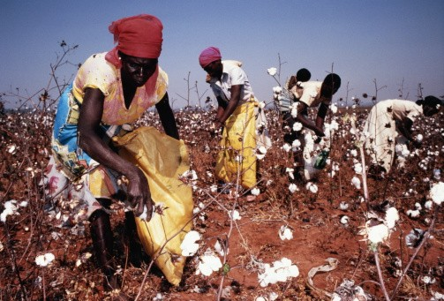
Thu hoạch mía
Thu hoạch bông
Notes:
Các sợi bông thương phẩm, được dùng để sản xuất vải bông và may mặc quần áo, được thu hoạch từ quả của cây bông

Slide 20
KINH TẾ
CHÂU PHI
Khai thác
khoáng sản
Trồng cây
công nghiệp nhiệt đới
Châu Phi có nền kinh tế chậm phát triển so với
châu Âu, châu Á.

Slide 21

Nền kinh tế Châu Phi sẽ ảnh hưởng như thế nào đến cuộc sống người dân nơi đây ?

Slide 22

Kinh tế chậm phát triển
Thiếu ăn, thiếu mặc
( nạn đói…)
Nhiều bệnh dịch nguy hiểm
( đại dịch AIDS, dịch hạch, SARS, Covid -19...)
Notes:
Thống kê trong 10 loại virut nguy hiểm, gây các bệnh chết người thì xuất phát từ Châu Phi cũng đã là 8 loại: AIDS, DH, SARS, Ebola, Đậu mùa, Tây sông Nile, gây bệnh dại, biến chủng covid - 19
Việt Nam chúng ta cũng hỗ trợ Châu Phi , hợp tác phát triển, như tập đoàn Viettel đã đầu tư khoãng 500 triệu USD để mang mạng inter ner, các dịch vụ về viễn thông đến cho ng dân Modambich.

Slide 23


Tuy nền kinh tế Châu Phi
chậm phát triển , nhưng vẫn có những nước giàu có, kinh tế phát triển vượt bậc hơn hẳn.

Slide 24
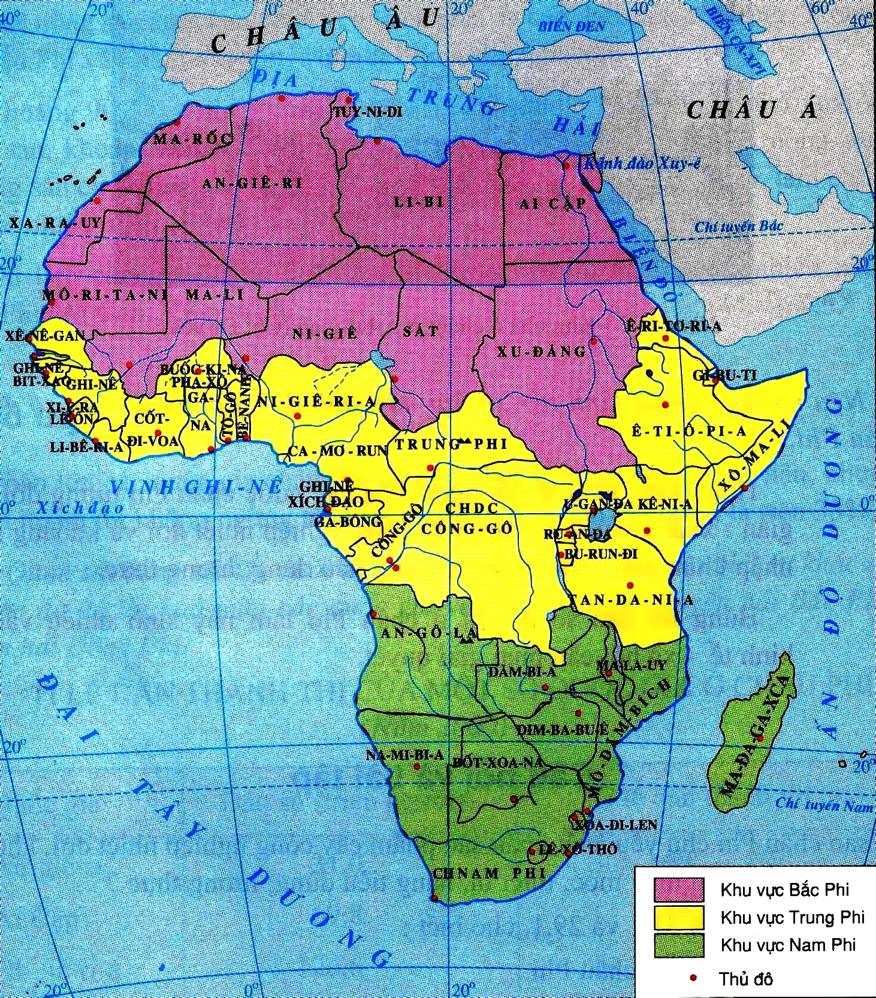
AN GIÊ RI
AI CẬP
NAM PHI
Notes:
Đây là những nc đi đầu trong việc tranh thủ đầu tư của nc ngoài, tận dụng cơ hội để phát triển các ngành chủ lực của minh như khai thác kim cuog, dầu mỏ, …

Slide 25

AI CẬP

Slide 27
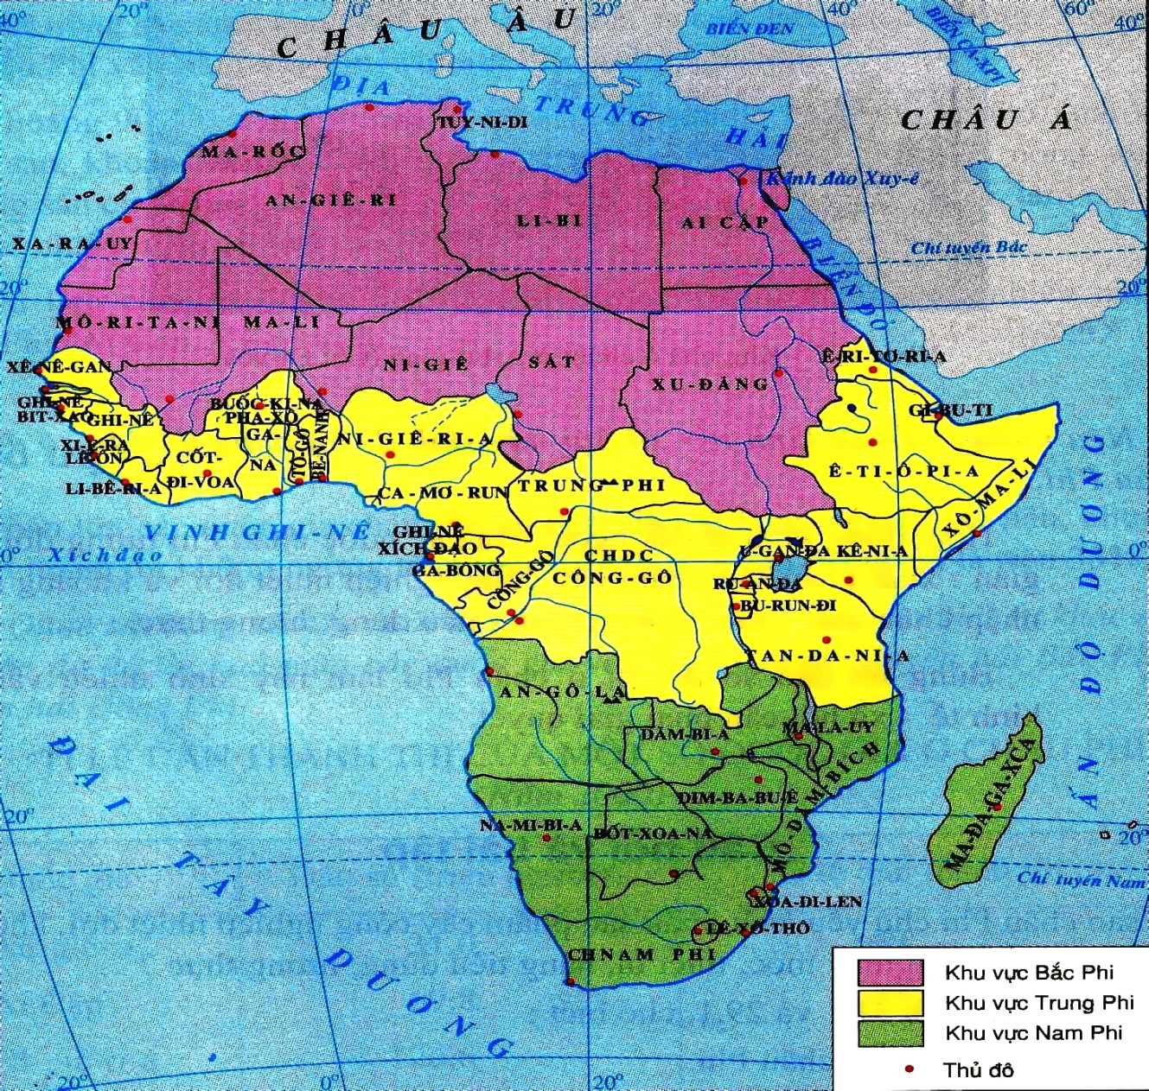

Ai cập
Bạn biết gì về Ai cập ?

Slide 28
Ai Cập
Các yếu tố | Đặc điểm
Vị trí địa lí
Sông ngòi
Công trình kiến trúc
Nằm ở Bắc Phi, là cầu nối châu lục: Á, Phi. Có kênh đào Xuy-ê nổi tiếng.
Sông Nin là con sông lớn, cung cấp nước cho đời sống và sản xuất của người dân.
Kim tự tháp Ai Cập, tượng nhân sư ….

Slide 29




GHI NHỚ
- Dân cư châu Phi chủ yếu là người da đen.
- Các nước châu Phi chỉ mới tập trung trồng cây công nghiệp nhiệt đới, khai thác khoáng sản để xuất khẩu.
- Ai Cập nằm ở Bắc Phi, nổi tiếng về các công trình kiến trúc cổ và sản xuất bông.

Slide 30

MỤC TIÊU
Nêu một số đặc điểm về dân cư và hoạt động kinh tế của người dân châu Phi.
1
2
Nêu được một số nét tiêu biểu của Ai Cập.

Slide 31
DẶN DÒ
1. Ôn lại nội dung bài học.
2. Chuẩn bị bài Châu Mĩ, trang 120.

